Slide 1
Metrics

Slide 2
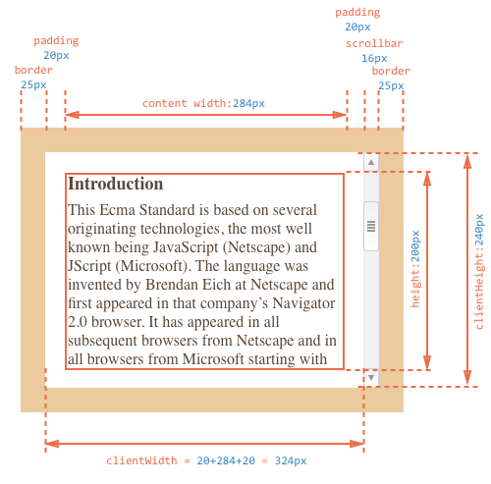
clientWidth
clientHeight
ширина содержимого элемента
width / height вместе с полями padding, без прокрутки

Slide 3
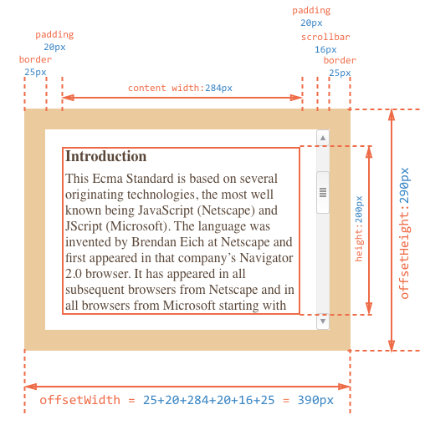
offsetWidth
offsetHeight
внешняя
width / height элемента, то есть его полный размер, включая рамки border

Slide 4
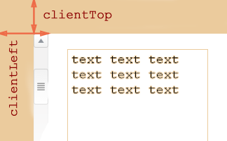
clientTop
clientLeft
отступ внутренней части элемента от внешней.

Slide 5
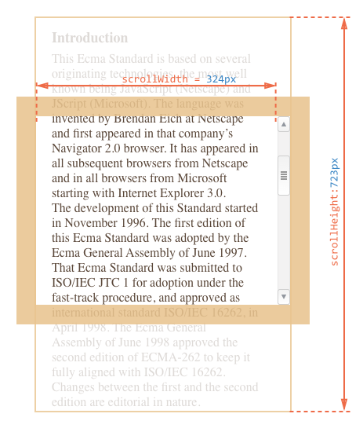
scrollWidth
scrollHeight
Это аналоги clientWidth
clientHeight, но с учетом прокрутки.
Но если свойства clientWidth
clientHeight относятся только к видимой области элемента, то scrollWidth
scrollHeight добавляют к ней прокрученную область
(которую не видно) по горизонтали/вертикали

Slide 6
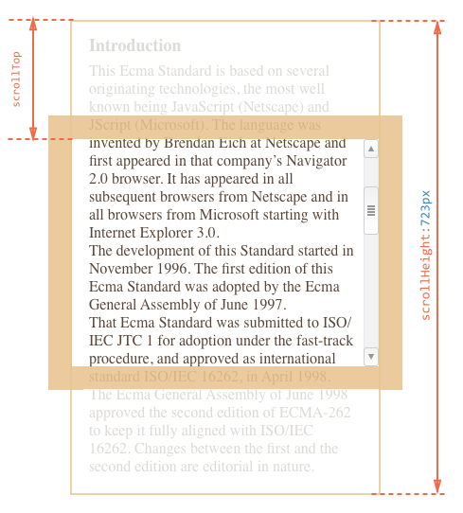
scrollTop
scrollLeft
ширина/высота невидимой, прокрученной в данный момент, части элемента слева и сверху

Slide 7
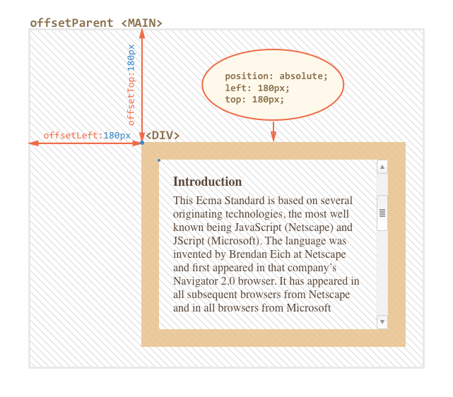
offsetLeft, offsetTop - смещение относительно ближайшего позиционированного элемента (т.е. свойство position которого не равно static) или BODY, если такой отсутствует
В offsetParent находится ссылка на этот родитель

Slide 8
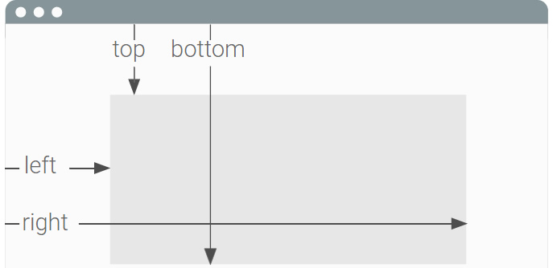
el.getBoundingClientRect();
Возвращает объект с координатами элемента
{
top,
left,
width,
height,
bottom,
right
}
top и left - координаты относительно верхнего левого угла порта просмотра

Slide 9
Размер окна браузкра
HTML документ – это document.documentElement - он соответствует тегу <html>
document.documentElement.clientWidth,
document.documentElement.clientHeight
– ширина/высота видимой области окна минус прокрутка.
window.innerWidth, window.innerHeight
- ширина / высота окна включая прокрутку

Slide 10
Ширина/высота страницы с учётом прокрутки
document.documentElement.scrollWidth
document.documentElement.scrollHeight
- полный размер страницы с учётом прокрутки
Но в браузерах Chrome/Safari и Opera при отсутствии прокрутки значение documentElement.scrollHeight работает некорректно и его значение может быть меньше, чем documentElement.clientHeight
Плэтому полный размер страницы с учётом прокрутки вычисляют так
let scrollHeight = document.documentElement.scrollHeihgt;
let clientHeight = document.documentElement.clientHeihgt;
scrollHeight = Math.max(scrollHeight, clientHeight);

Slide 11
Получение текущей прокрутки
IE 9+, * | window.pageYOffset window.pageXOffset
IE 8 | document.documentElement.scrollTop document.documentElement.scrollLeft
старые Webkit | document.body.scrollTop document.body.scrollLeft
Quirks mode (без doctype) | document.body.scrollTop document.body.scrollLeft
IE 7 | У него есть дополнительный отступ и его нужно вычесть для IR 7 document.documentElement.clientTop
Таким образом
- если надо поддерживать старые браузера - пишем функцию
которая посчитает нам текущую прокрутку (след. слайд)
- если не надо поддерживать старые браузера – используем
window.pageYOffset, window.pageXOffset

Slide 12
function getCoords(el) {
const w = window;
const d = document;
const box = el.getBoundingClientRect();
const sTop = w.pageYOffset || d.documentElement.scrollTop;
const sLeft = w.pageXOffset || d.documentElement.scrollLeft;
return {
top: Math.round(box.top + sTop),
left: Math.round(box.left + sLeft )
}
}

Slide 13
Прокрутка страницы
scrollBy(x,y) | прокручивает страницу относительно текущих координат. Например, нужно прокрутить страницу на 10px вниз window.scrollBy(0, 10)
scrollTo(X,Y) | Прокручивает страницу к указанным координатам относительно документа. Эквивалентно установке свойств scrollLeft / scrollTop Например, нужно прокрутить в начало документа window.scrollЕщ(0, 0)
Чтобы запретить прокрутку страницы, достаточно поставить document.body.style.overflow = "hidden

Slide 15
_
_
_
_
_
_

